Slide 1



CHÚA NHẬT XVII THƯỜNG NIÊN – C

Slide 2
Thiên Chúa ngự trong thánh điện của Người; Thiên Chúa tạo nhà cửa cho những kẻ bị bỏ rơi. Chính Người ban cho dân Người được quyền năng và mãnh lực.
Ca Nhập Lễ

Slide 3
KINH VINH DANH

Slide 4

Bài Đọc 1: St 18, 20-32
“Lạy Chúa, nếu con nói, xin Chúa đừng nổi giận”.
Trích sách Sáng Thế

Slide 5
Đáp Ca:
Tv 137, 1-2a. 2bc-3. 6-7ab. 7c-8
Lạy Chúa, khi con kêu cầu, Chúa đã nhậm lời con (c. 3a).

Slide 6

Bài Đọc 2: Cl 2, 12-14
“Người đã khiến anh em chung sống với Người và tha thứ mọi tội lỗi”.
Trích thư Thánh Phaolô Tông đồ gửi tín hữu Côlôxê.

Slide 7
Alleluia-alleluia: – Chúc tụng Ðức Vua, Ðấng nhân danh Chúa mà đến, bình an trên trời, và vinh quang trên các tầng trời. – Alleluia.
Alleluia: Lc 19, 38

Slide 8
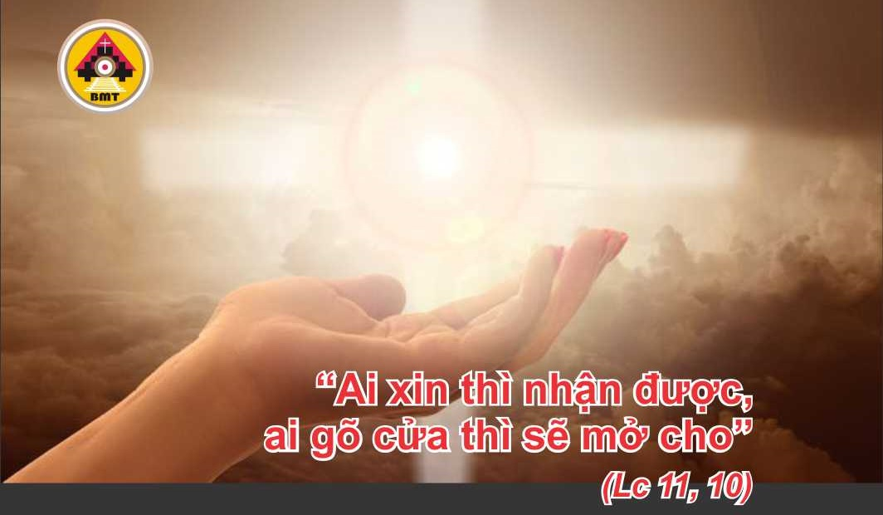
Phúc Âm: Lc 11, 1-13

Slide 9


Slide 10
KINH TIN KÍNH

Slide 11



LỜI NGUYỆN TÍN HỮU

Slide 12


Slide 13
Linh hồn tôi ơi, hãy chúc tụng Chúa, và chớ khá quên mọi ân huệ của Người.
CA HIỆP LỄ

Slide 14
Ca Kết Lễ

Slide 15
CHÚA NHẬT XVII THƯỜNG NIÊN – C

